Slide 1

Møte 5
– Frykt og utrygghet, ensomhet

Slide 2

Hvordan har du det akkurat nå?
•
•

Slide 3
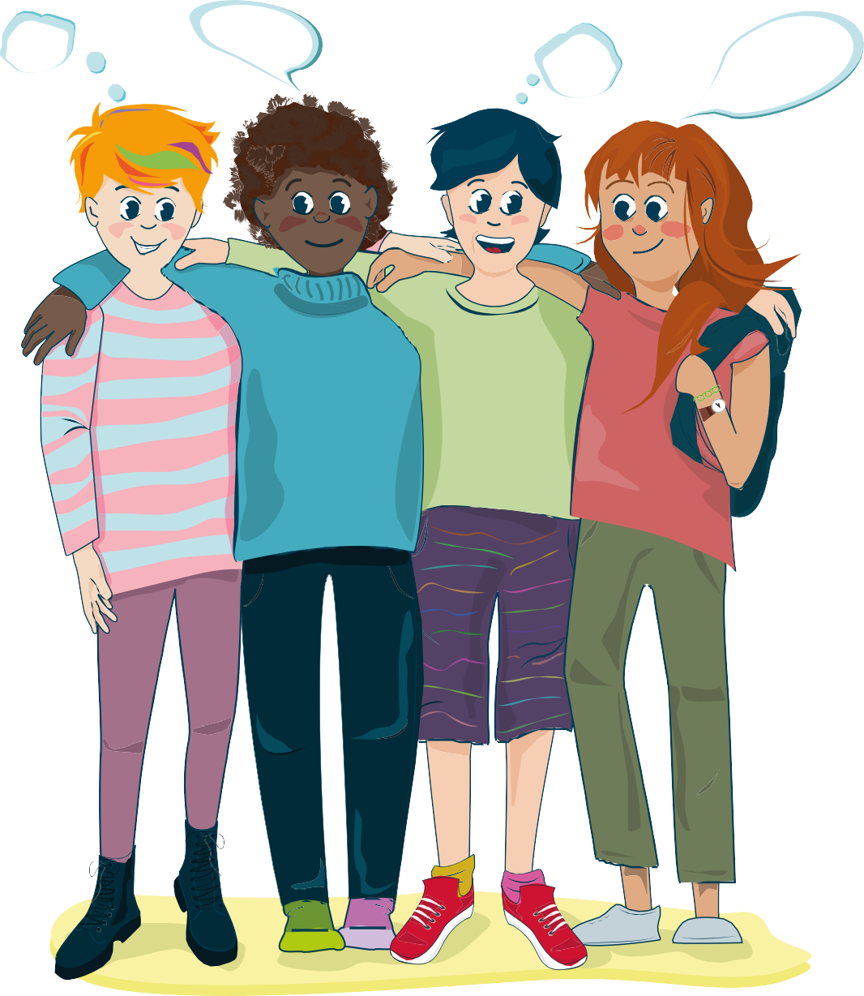
Tilbakeblikk
Hvilke tanker eller følelser hadde du etter det siste møtet?
Har du prøvd noe av det vi gikk gjennom?

Slide 4
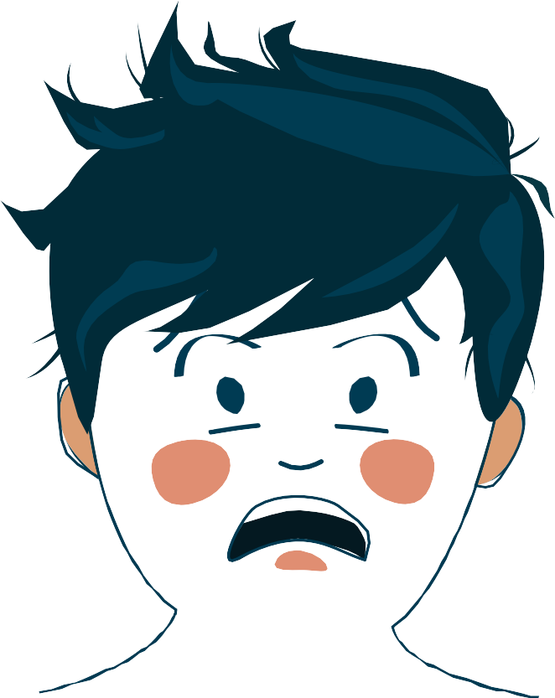
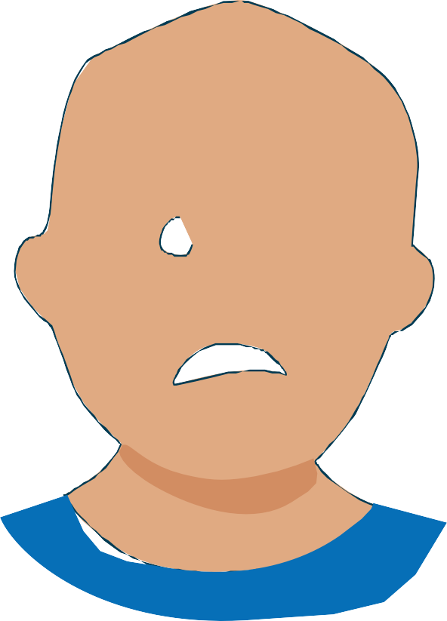
Frykt

Slide 5
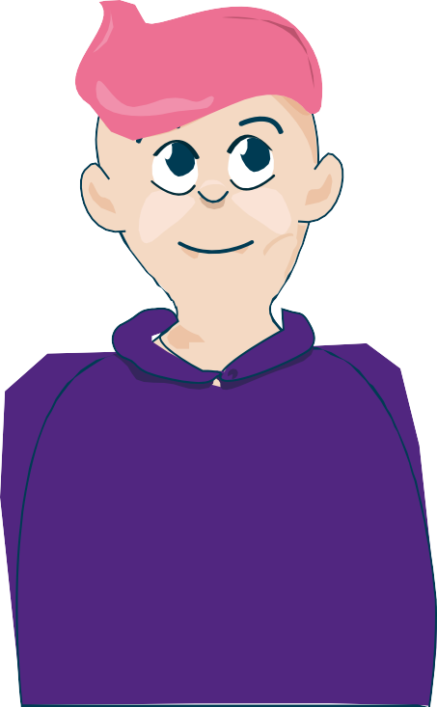







Hva er frykt?

Slide 6

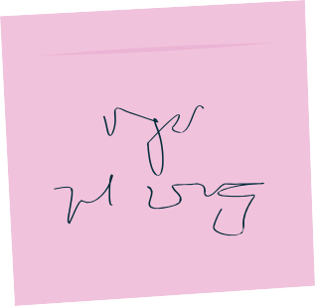
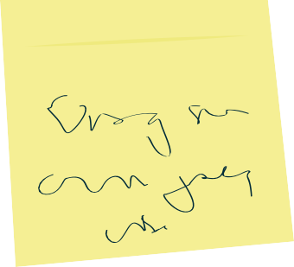







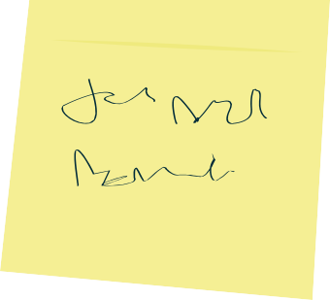












Hva gjør deg redd?

Slide 7
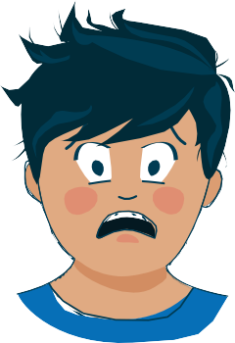
Følelser
– kommer og går, og smitter over til andre
Uttrykk i kroppen
Føles i min kropp
Føles i kroppen hos andre

Slide 8
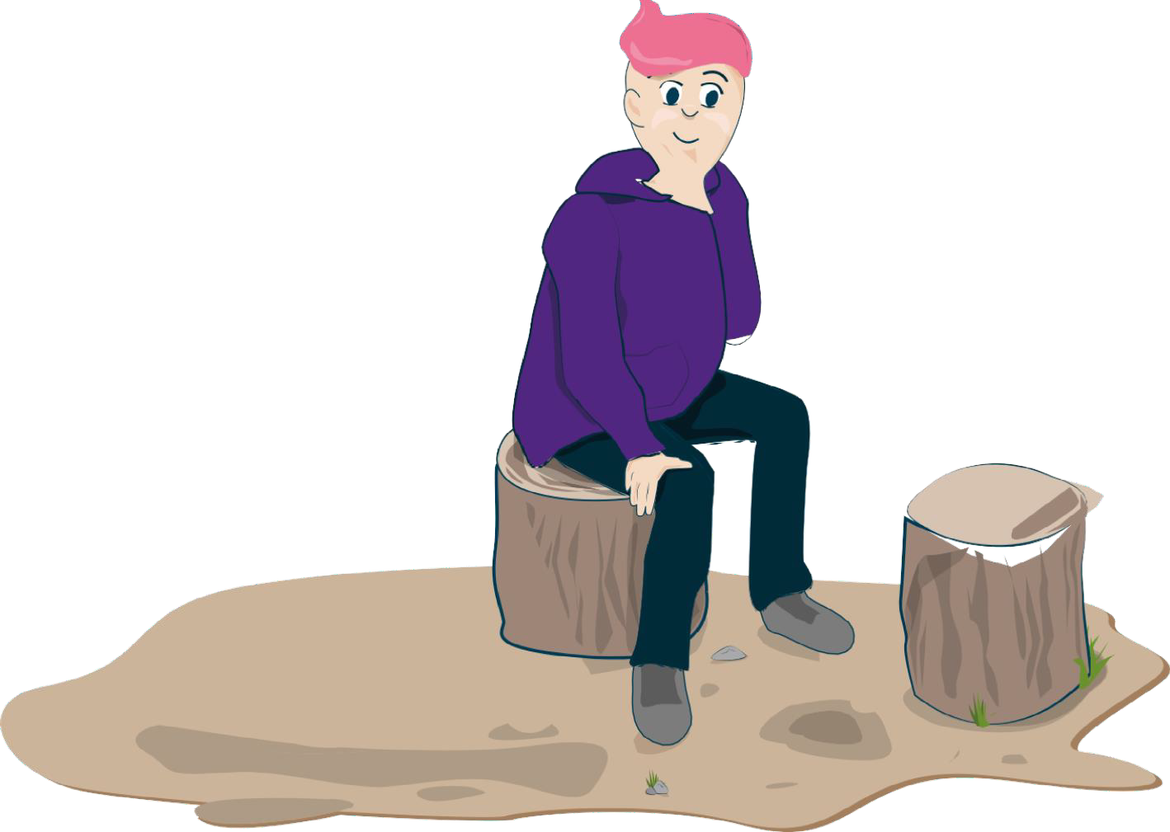
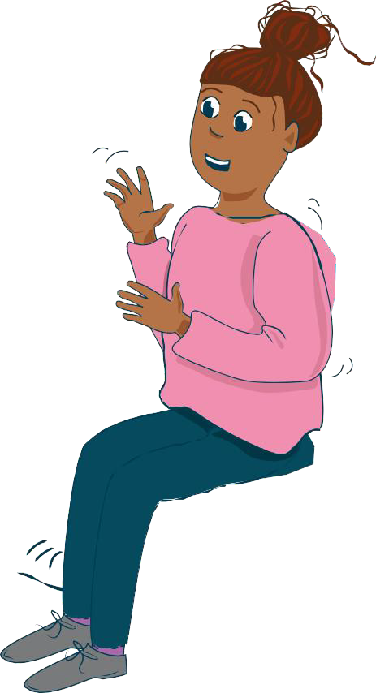
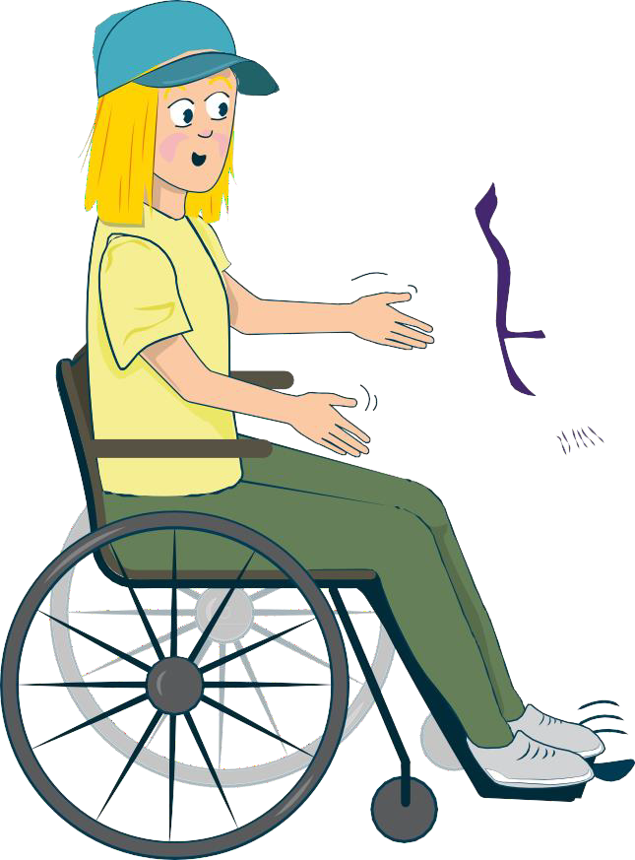






Dagens følelse
– tenk etter og utforsk sammen

Slide 9

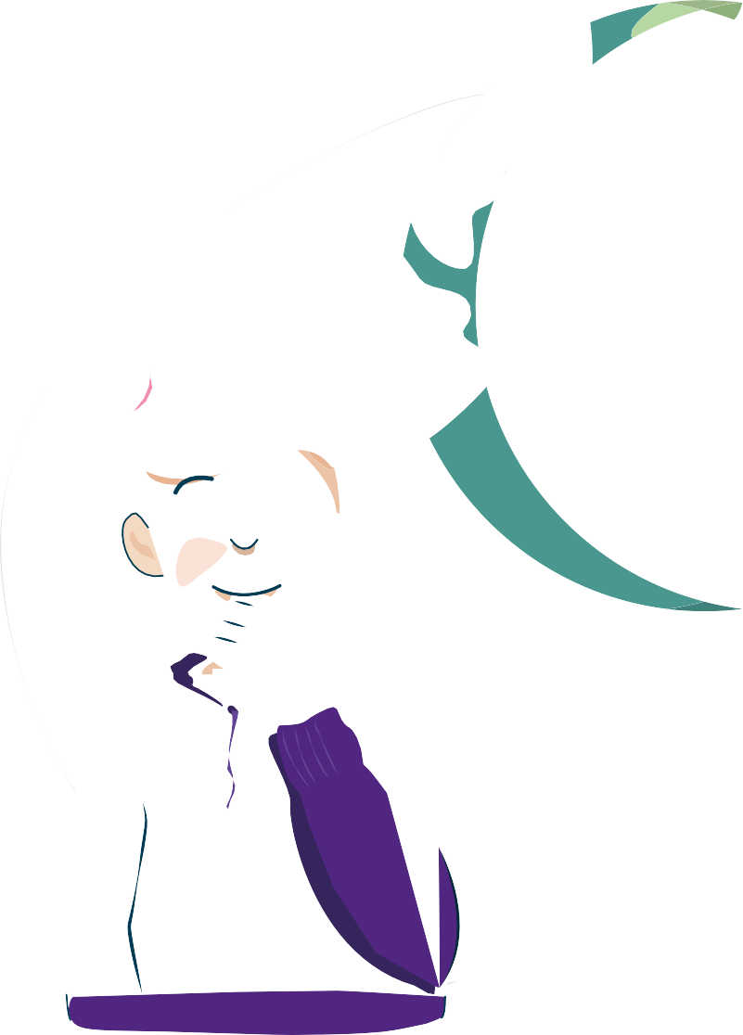
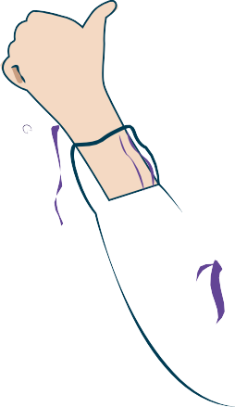





Klimaangst

Slide 10
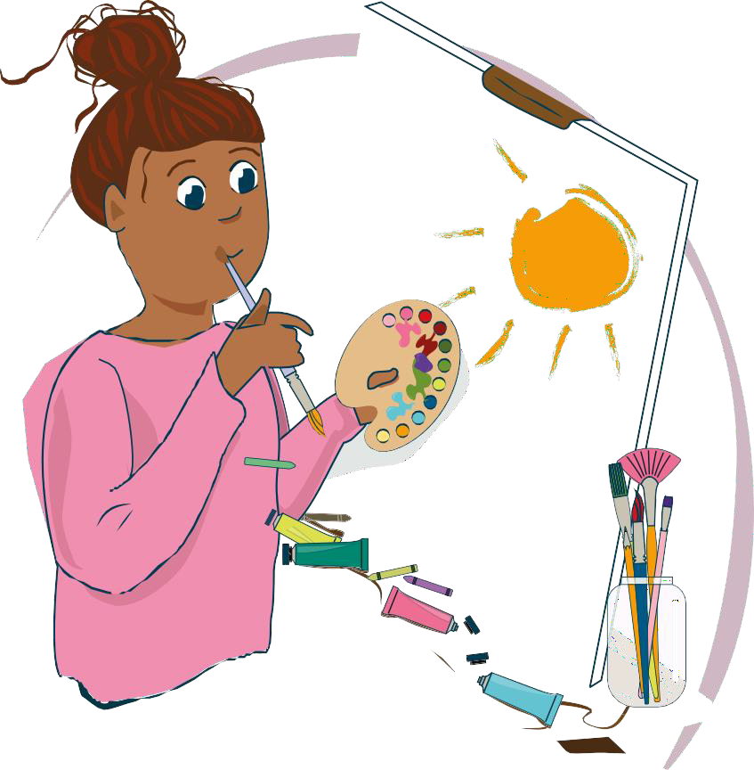

Dagens følelse
– skape

Slide 11
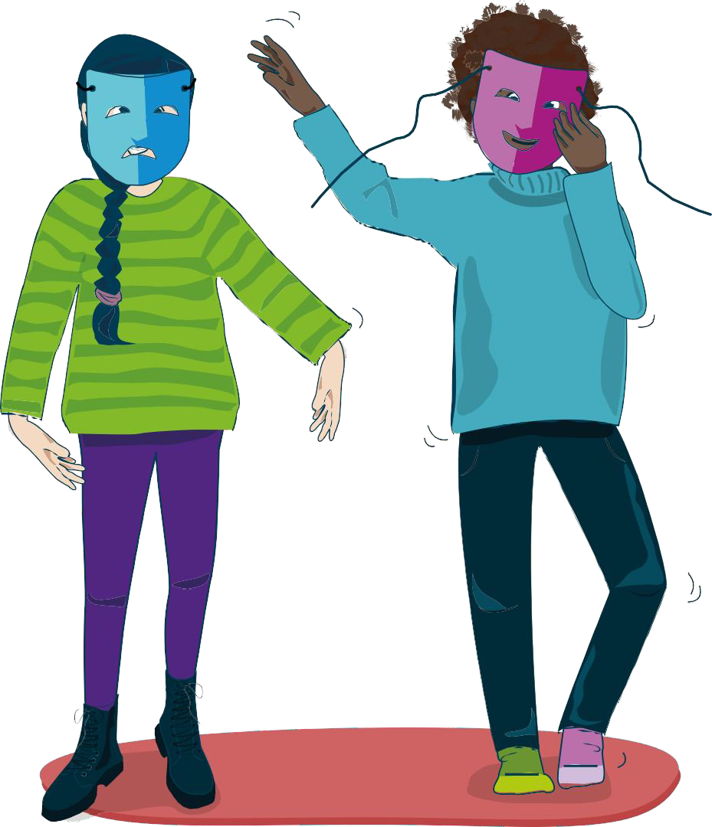
Dagens følelse
– skildre

Slide 12


Toleransevinduet for trusler og fare
Det autonome nervesystemet
Aktivering
GASS
(sympatikus)
flykte og kjempe
Angst, panikk, uro
Toleranse- vinduet
Indre balanse
Jeg kan Jeg er OK
BREMS
(parasympatikus)
stivne, kollapse, underkaste seg
Oppgitt,
følelsesmessig avstengt
Jeg orker ikke
Tid

Slide 13



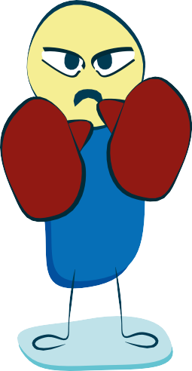

Reaksjoner når vi havner utenfor toleransevinduet
Fight
Flight
Freeze
Flop
Friend

Slide 14
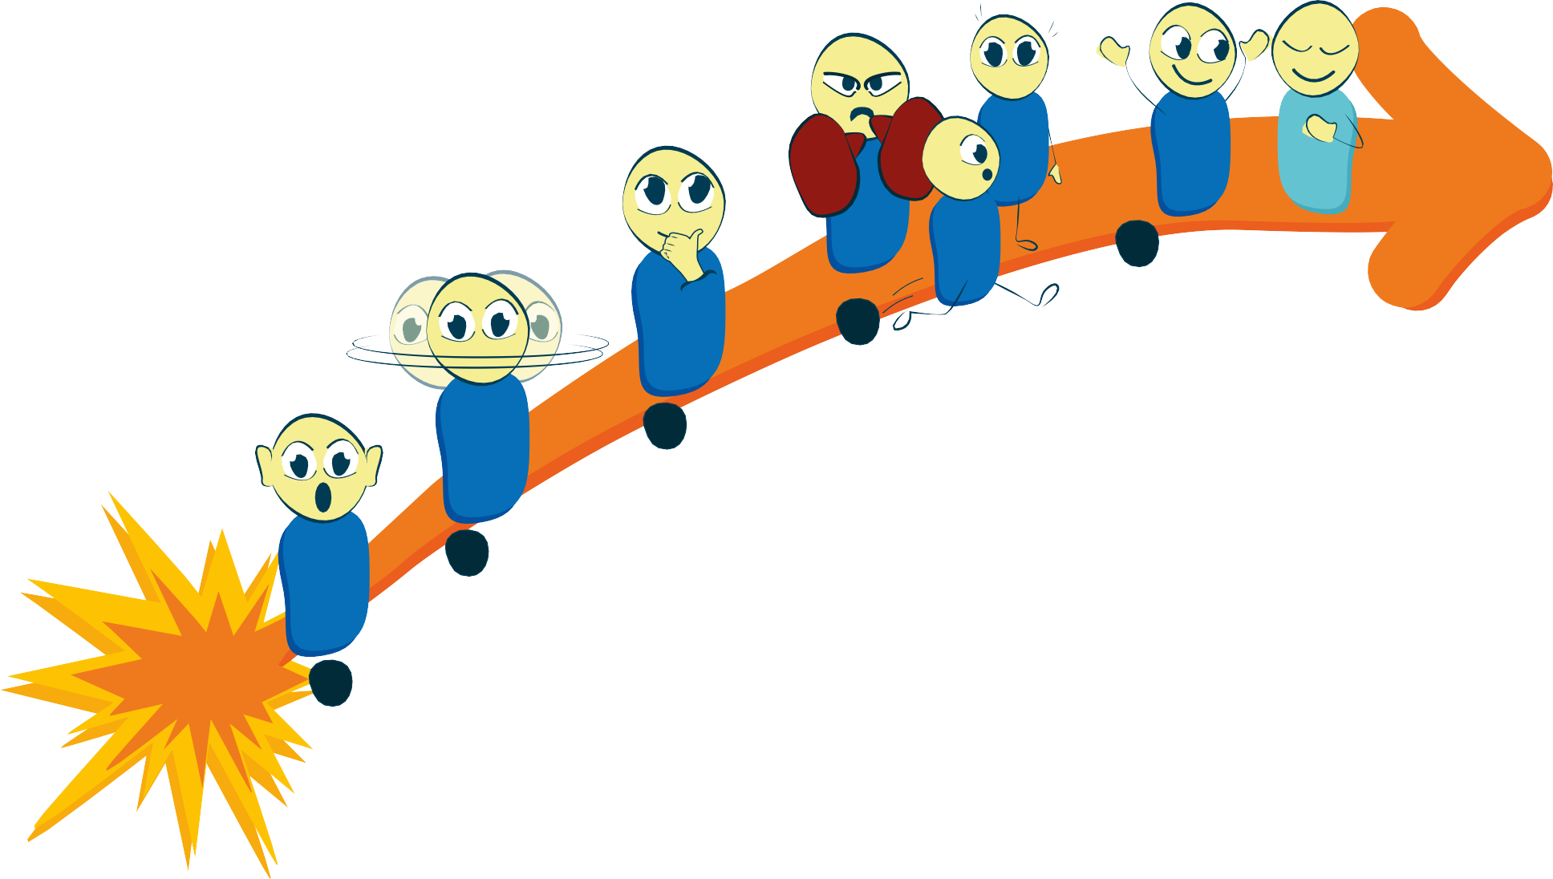


Trusselresponssyklusen
5
5
4
3
2
1
4
Utløp for frykt,
aktivering av beskyttende og avslappende respons
3
Trusselrespons aktiveres
– kjempe, flykte, stivne
Vurderer
2
– er det farlig eller ikke?
Orienterer seg
– se, lytte, lukte, hvor er faren?
BANG!
1
Stopper opp
– syn, hørsel og lukt skjerpes

Slide 15
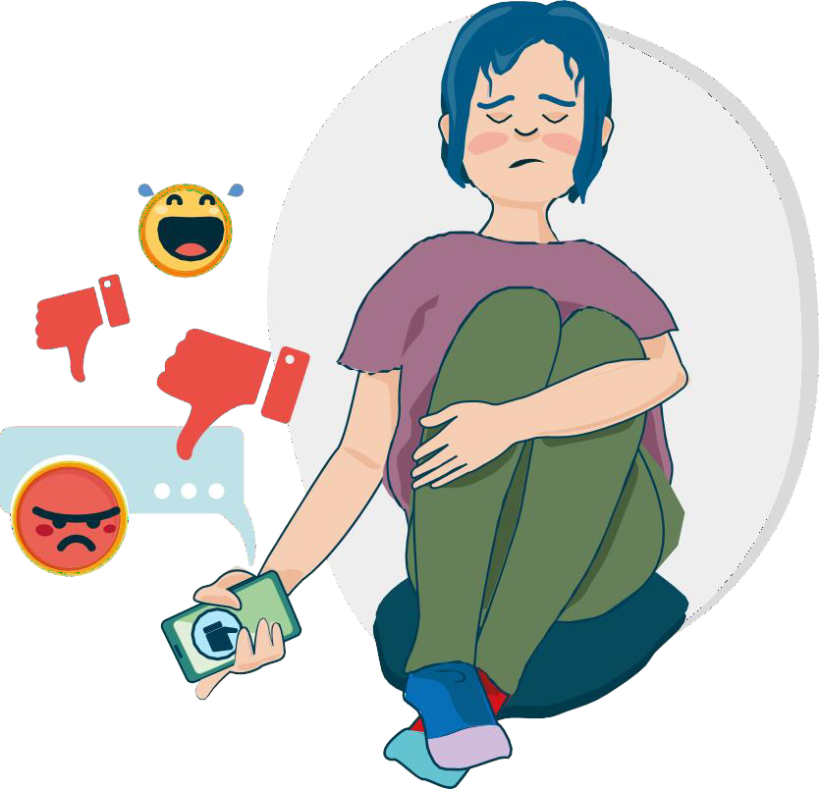
Mobbing og overgrep
Mobbing kan være vold, trusler om vold, utfrysing eller nedsettende kommentarer, handlinger og blikk.
Seksuelle overgrep kan være kommentarer, tafsing, ufrivillig sex eller voldtekt.
Begge kan føre til reaksjoner som ligner på posttraumatisk stresslidelse (PTSD). Hvis man ikke får hjelp, kan man rammes av depresjon.

Slide 16
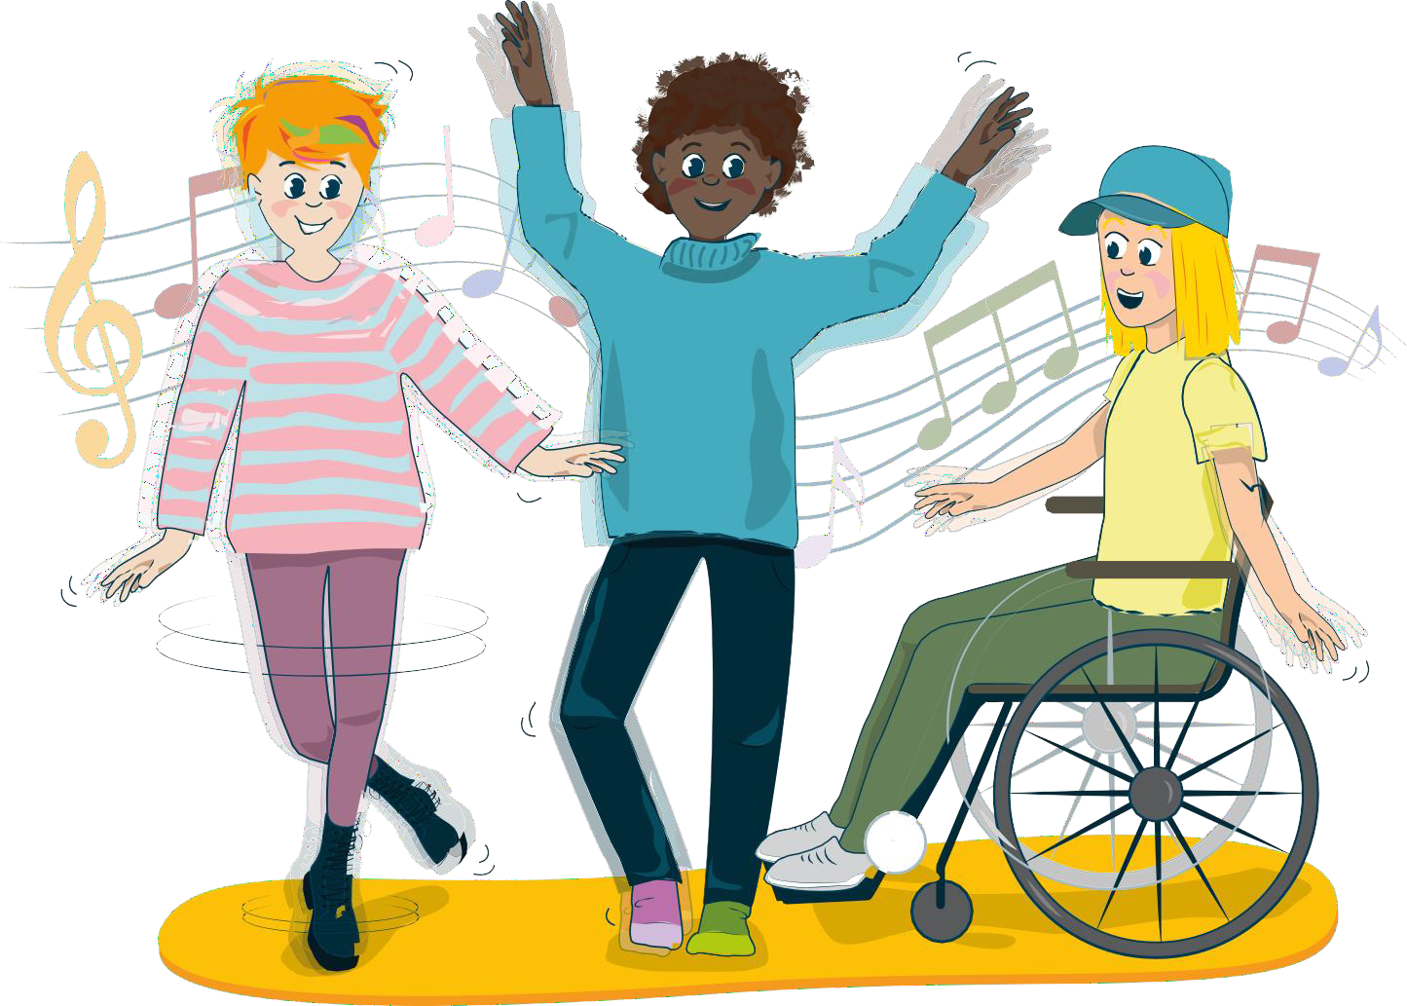
Fysisk aktivitet

Slide 17






















Pause

Slide 18
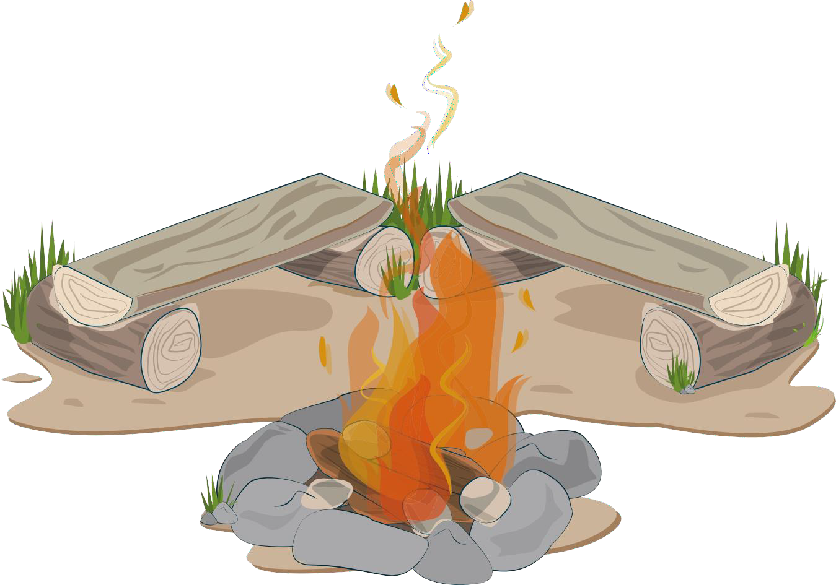
Samling

Slide 19


Utrygghet, ensomhet
Tilhørighet
Døden
Trygghet
Det viktige i livet
Sterke følelser
Identitet

Slide 20
Hva er utrygghet og ensomhet?

Slide 21
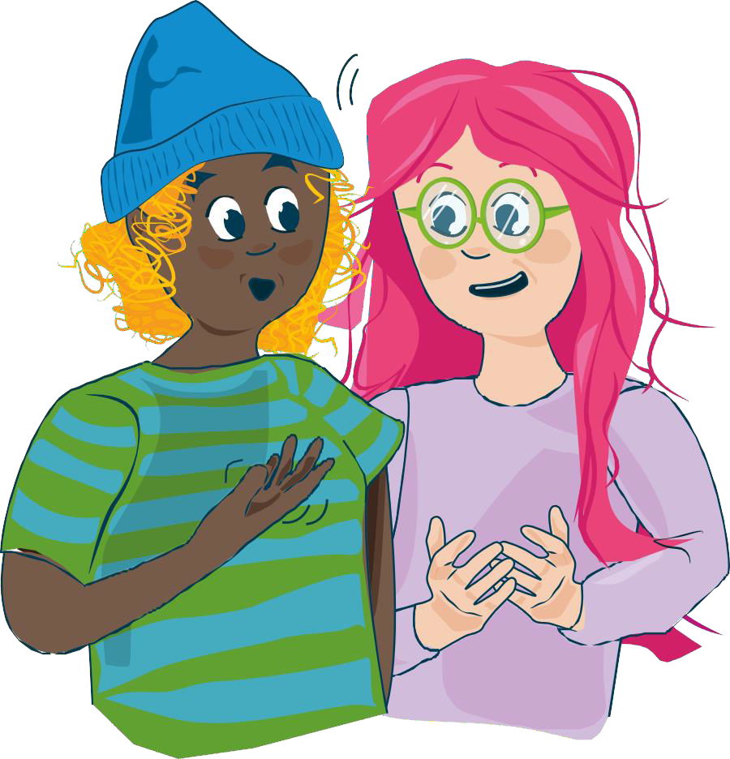
Utrygghet og ensomhet
Tenk etter sammen og gi eksempler:
Når føler du deg utrygg og ensom?
Hva pleier du å gjøre da?

Slide 22
Situasjon i hverdagen
En klassekamerat er ensom
En av klassekameratene dine er ensom. Han kjenner ingen og går ofte
for seg selv i friminuttene. I matsalen sitter han alene, og han sier vanligvis ingenting i timen. Noen ganger slenger noen ut en negativ
kommentar om at han sitter for seg selv eller ikke sier noe.
Har du opplevd noe lignende?
Hvordan tror du klassekameraten din føler seg?
Hvordan ville du hjulpet ham?
Hva kan være bra å tenke, si og gjøre?
Hvordan får vi mot til å gjøre det vi vet er det riktige?
Finnes det flere eksempler på situasjoner der det er lett å føle seg ensom på skolen?

Slide 23
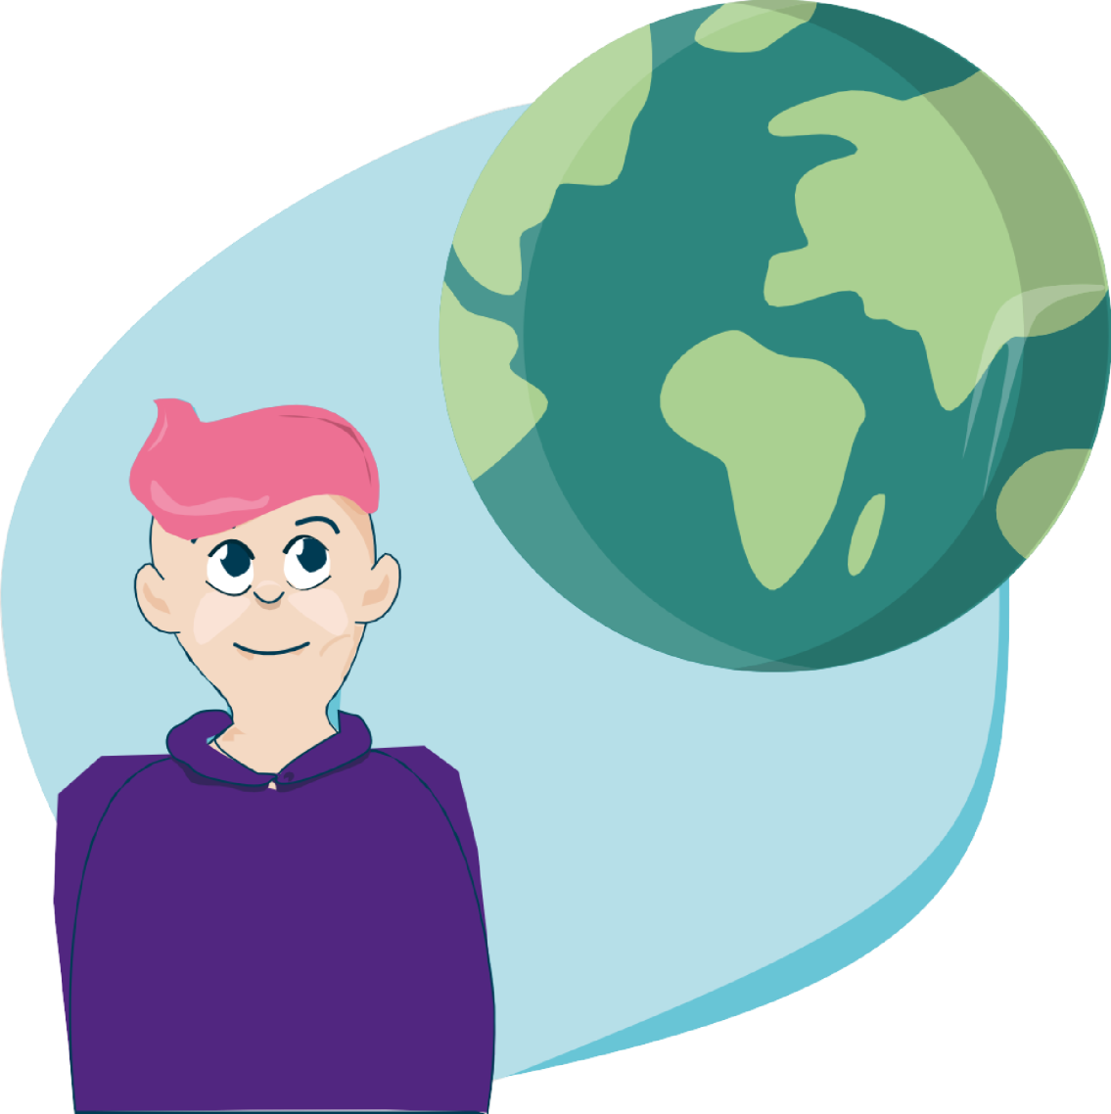




Verdensbilde og livssyn
Vårt verdensbilde og livssyn handler om hvordan vi ser på verden og vårt eget liv

Slide 24
Dagens meningstema
– skape

Slide 25



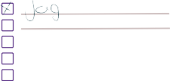



Har du tenkt over ditt eget livssyn?
1. Merk av for det som passer best for deg:
Det finnes en Gud.
Det finnes en slags ånd eller livskraft. Det finnes noe, men jeg vet ikke hva. Jeg vet ikke hva jeg skal tro.
Det finnes ingen Gud, ånd eller livskraft.
Jeg
2. | I hvilken grad ser du på deg selv som ... | Ikke i det hele tatt |  |  | Veldig mye
A. | Religiøs? | 1 | 2 | 3 | 4 | 5
B. | Søkende? | 1 | 2 | 3 | 4 | 5
C. | Troende? | 1 | 2 | 3 | 4 | 5
D. | Åndelig? | 1 | 2 | 3 | 4 | 5
E. | Ateist? | 1 | 2 | 3 | 4 | 5
F. | Uinteressert i religion, tro og spiritualitet? | 1 | 2 | 3 | 4 | 5

Slide 26
Har du tenkt over ditt eget livssyn?
Har du ...
  blitt konfirmert i Den norske kirke?
  blitt konfirmert i et annet kristent samfunn?
  deltatt på bar eller bat mitzva?
  deltatt på koranundervisning?
  deltatt på annen religionsundervisning for ungdom?
  deltatt på humanistisk konfirmasjon?
Ja
Nei
Vil ikke svare
4. I hvilken grad gir troen din eller livssynet ditt deg styrke?
Ikke i det hele tatt
Mye
1
2
3
4 5

Slide 27
Har du tenkt over ditt eget livssyn?
5. Hva opplever du at gir deg mest styrke og kraft i livet? Beskriv med dine egne ord.
6. Hva synes du er viktig i livet ditt akkurat nå? Hva går du ofte og tenker på? Beskriv med dine egne ord.

Slide 28












Har du tenkt over ditt eget livssyn?
7. Jeg skulle ofte ønske at en voksen kunne hjelpe meg med å forstå hva livet handler om.
Stemmer ikke i det hele tatt
Stemmer ikke spesielt godt
Stemmer ganske bra
Stemmer helt
Jeg
1
2
3
4

Slide 29
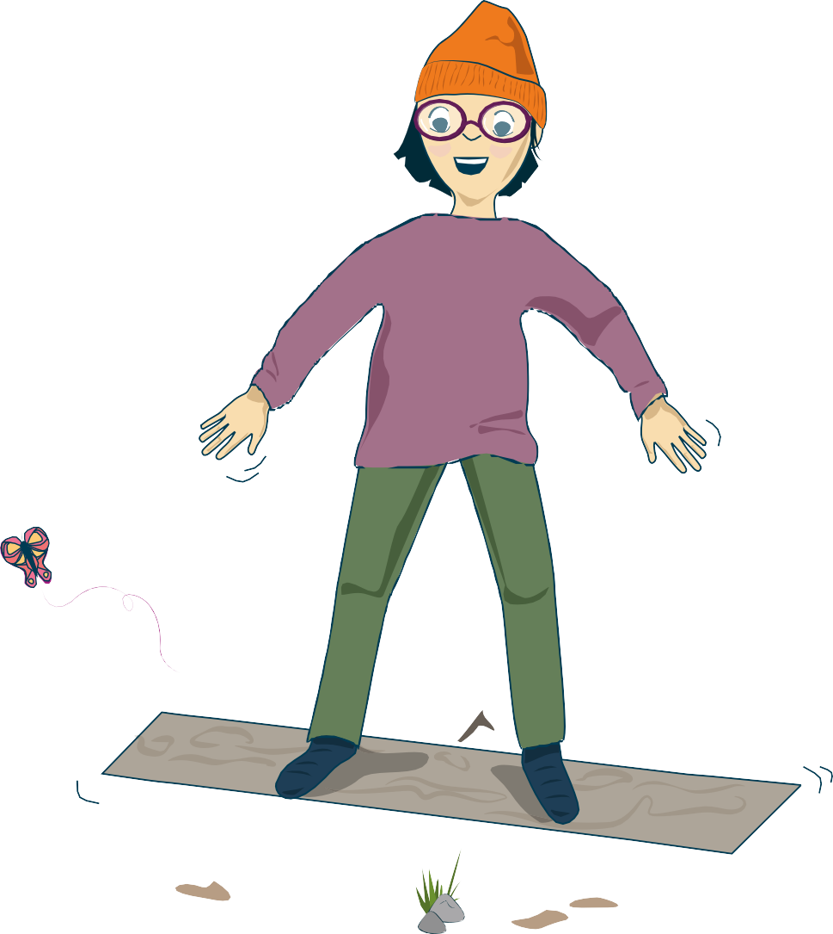

Balanseøvelse
Balanseøvelser hjelper deg med å slappe av og hente deg inn igjen.
Du merker at du begynner å slappe av når
du sukker, gjesper eller spontant tar et dypt innpust
du produserer spytt og vil svelge
pusten din blir dypere og roligere
hendene dine blir varmere

Slide 30








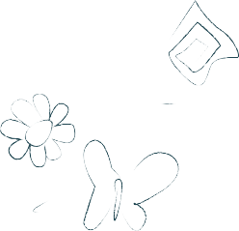











Skriv i dagboken
Skriv hva du vil, for eksempel:
tanker og spørsmål rundt følelser
ting som er bra å huske fra i dag
dine egne tanker og følelser rundt dette møtet
Ingen andre kommer til å lese det du skriver.

Slide 31
Hvordan har du det akkurat nå?
•
•

Slide 32

Avslutning

Slide 33

Hit kan du henvende deg
Kirkens SOS: Tlf. 22 40 00 40 og https://www.soschat.no/
Mental Helses hjelpetelefon: Tlf. 116 123
Blå Kors: chattetjeneste for barn og unge SnakkOmPsyken.no
Kors på halsen (Røde Kors for deg under 18 år):
Tlf. 800 333 21
Alarmtelefonen for barn og unge: Tlf. 116 111 og chat på https://www.116111.no/ungdom
Legevakten: Ring 116 117
for rask hjelp ved akutte problemer
Det er også mulig å ta kontakt med helsestasjonen for ungdom, skolehelsetjenesten, psykisk helsehjelp for barn og unge der du bor, eller noen som jobber i din lokale menighet.

